Slide 1
11004: Changing Roadmap
★★★☆☆
題組：Problem Set Archive with Online Judge
題號：11004: Changing Roadmap
解題者：江秀桂
解題日期：2007年3月20日

Slide 2
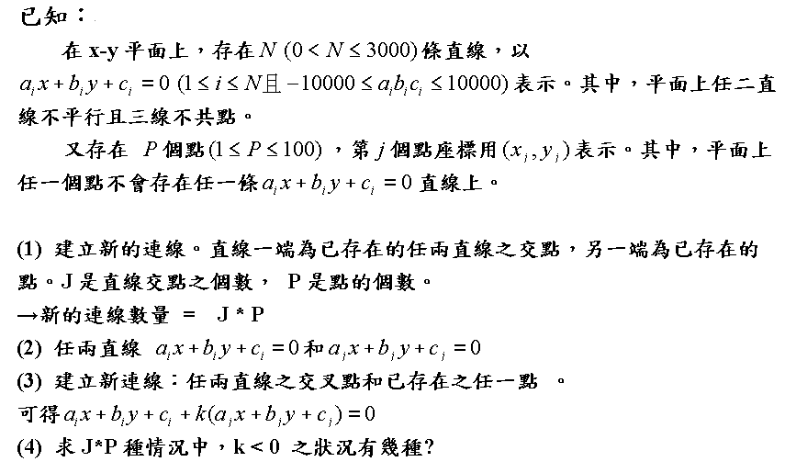
題意：

Slide 3
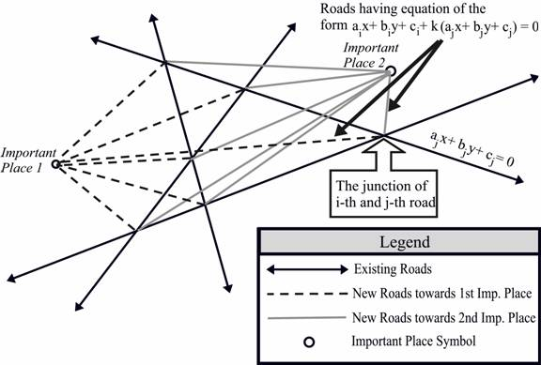

Slide 4
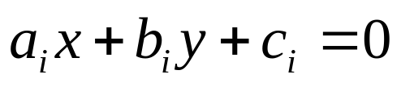
題意範例：
5 Roadmap 1:
-3954 -4700 5677 Negative Builders Ltd. will 7190 -5953 3085 build 16 New Roads
-3903 -2020 -7990 →
-4618 618 -4421
4162 3918 8248
3
3 7
-5 7
-5 -8
解法：把P個點代入 計算即可。
解法範例：無

Slide 5
